Slide 1
打包程序步骤

Slide 2
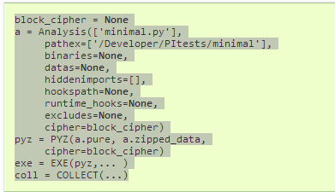
编译可执行文件
工具：pyinstaller
Doc: https://pyinstaller.readthedocs.io/en/stable/
Spec 文件的写法
1.spec文件是python 文件，所以可以执行pyhon的语句
2.基本格式：主要有4个部分

Slide 3
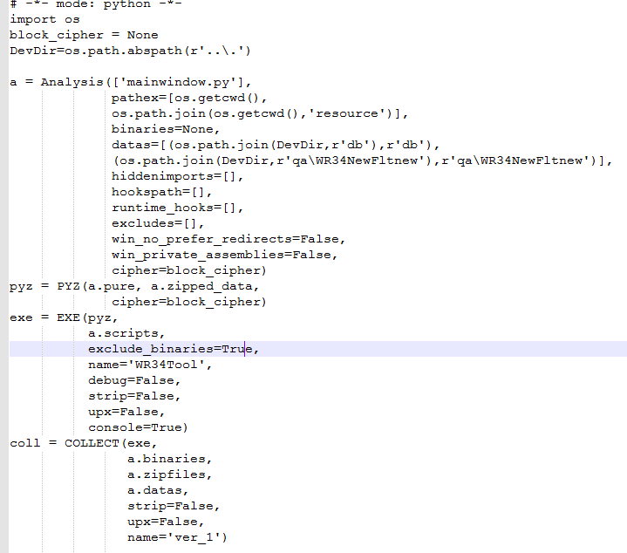
一般spec可以按照下面的模板做些修改即可
主程序入口
所需要的库的目录：相当于sys.path.append()，
Pathex=[path1,path2,..]
用的比较少，用到的可执行的文件
数据文件的位置，已经打包带位置
格式：[(打包前文件位置，打包后存放位置
（相对于可执行文件所在的目录)]
我没有设置过
打包后文件名
带不带调试的控制台，控制台类似cmd，shell
打包后的程序以及数据文件存放在该文件夹

Slide 4
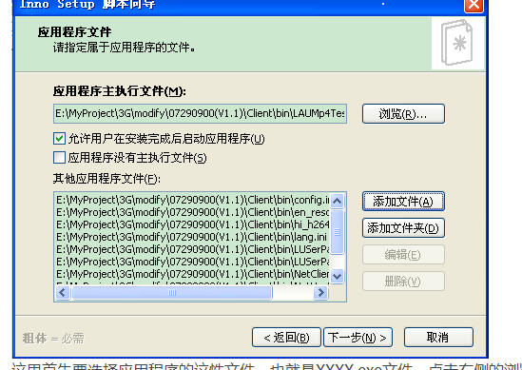
innosetup
利用向导生成即可
教程：http://blog.csdn.net/ruifangcui7758/article/details/6662646
其他程序文件：
1.添加进来的文件会合主程序文件一个文件夹
2.添加的文件夹里的内容会和主程序一个文件夹

